Slide 1
Název | Věda starověkého Řecka
Předmět, ročník | Dějepis, prima
Tematická oblast | Starověké Řecko
Anotace | Jedná se o prezentaci s výkladem, obrázky a úkoly.
Klíčová slova | filozofie, rétorika, dějepisectví, přírodní vědy, lékařství, astronomie, fyzika
Autor | Mgr. Lucie Babišová
Datum | 28. 4. 2013
Škola | Gymnázium Jana Opletala, Litovel, Opletalova 189
Projekt | EU peníze středním školám, reg. č.: CZ.1.07/1.5.00/34.0221

Slide 2
Věda starověkého Řecka
Předmět: dějepis
Ročník: prima
Anotace: Jedná se o prezentaci s výkladem, obrázky a úkoly.
Klíčová slova: filozofie, rétorika, dějepisectví, přírodní vědy, lékařství, astronomie, fyzika

Slide 3
Filozofie
filein (milovat), sofia (moudrost)
původně nauka zahrnující všechny vědní poznatky
pokus o racionální výklad (odklon od mytologie)
hledání podstaty světa, zájem o etické problémy
jednotliví filozofové členěni do tzv „škol“ (milétská škola, apod.)
spojitost filozofie s počátky speciálních věd – astronomie, matematika, medicína, dějepisectví
nejznámější filozofové: Sokrates (Vím, že nic nevím), Platón (Sokratův žák, založil tzv. Akadémii), Aristotelés (žák Platóna, vychovatel Alexandra Makedonského)

Slide 4
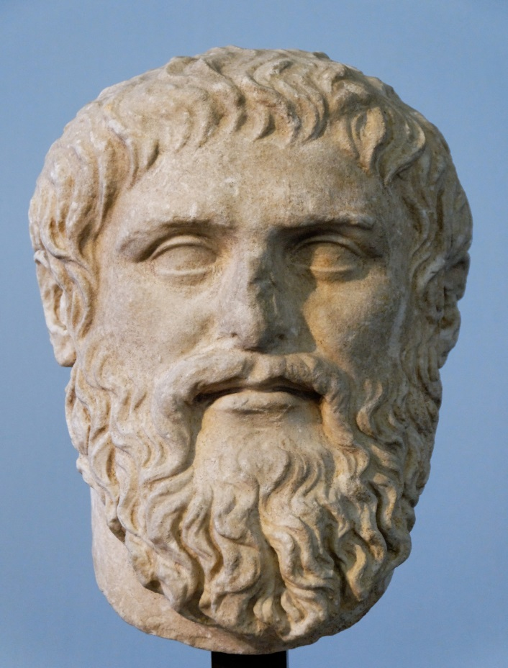
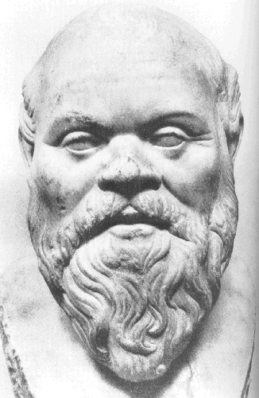
Platón a Sokrates
Zdroj Platón: [cit. 2013-04-28]. Dostupný pod licencí Creative Commons na WWW:
http://en.wikipedia.org/wiki/File:Plato_Silanion_Musei_Capitolini_MC1377.jpg
Zdroj Sokratés: [cit. 2013-04-28]. Dostupný pod licencí Creative Commons na WWW:
http://commons.wikimedia.org/wiki/File%3ASocrates.png

Slide 5
Řečnictví
rétorika
potřeba v politické, obchodní a soudní činnosti
záležitost všeobecného vzdělání
filipika – útočná řeč (Démosthenés – vtipné a útočné řeči proti Filipu Makedonskému)

Slide 6
Dějepisectví
nejdříve součást filozofie
původně jako záznamy zkušeností ze zámořských plaveb (zeměpisné a etnografické spisy pro obchodníky)
zájem o vlastní minulost
Hérodostos z Halikarnásu – „otec historie“, spis Dějiny (výklad o řecko-perských válkách)

Slide 7
Přírodní vědy
Řekové položili základ mnoha současným vědám
lékařství – vliv Egypta, Hippokratés – Hippokratova přísaha každého budoucího lékaře (odmítl nadpřirozené jevy, důraz na pozorování pacienta)
matematika – základní poznatky a výpočty, znalost geometrie, Tháles z Milétu (vztah kružnice a trojúhelníku), Pythagoras (Pathagorova věta – výpočet stran trojúhelníku)
fyzika – Archimédes (znalost funkce páky, zákon o vztlaku působící na těleso ponořené do kapaliny)
astronomie – vesmír označen slovem KOSMOS, heliocentrický názor (slunce je středem vesmíru)
zeměpis - popis zemí a odlišných oblastí (užívání souřadnic, nauka o podnebných pásech)

Slide 8
Úkoly
Která vědní disciplína se stala základem pro ostatní vědní obory?
Vyjmenuj alespoň dva řecké filozofy.
Jaký jiný výraz lze použít pro řečnictví?
Kdo je považován za zakladatele historie jako vědy?
Jak se jmenuje přísaha, kterou dodnes skládají promující lékaři slibující léčit nemocné podle nejlepšího vědomí a svědomí?

Slide 9
Úkoly - řešení
Filozofie.
Platón, Aristoteles, Sokartes.
Rétorika.
Hérodotos z Halikarnásu.
Hippokratova přísaha.

Slide 10
Citace
KUNSTOVÁ Eliška, MANDELOVÁ Helena, PAŘÍZKOVÁI lona. Dějiny pravěku a starověku: dějepis pro 6. ročník základní školy a primu osmiletého gymnázia. Vyd. 1. Ilustrace Jan Tichý. Liberec: Dialog. ISBN 80-862-1857-0.
ROBERTS John M. Ilustrované dějiny světa. Vyd. 1. V Praze: Knižní klub, 1999, 191 s. ISBN 80-717-6775-1.
RULF, Jan , VÁLKOVÁ Veronika. Dějepis pro 6. ročník základní školy a 1. ročník osmiletého gymnázia. 2. vyd. Praha: SPN - pedagogické nakladatelství, 2004, 139 s. ISBN 80-723-5274-1.
SOCHROVÁ Marie. Dějepis v kostce. Vyd. 1. Havlíčkův Brod: Fragment, 1997, 159 s. ISBN 80-720-0094-2.

